Slide 1
TVORBA STRATEGIE
T7: IDENTIFIKACE ZPŮSOBŮ DOSAŽENÍ CÍLOVÝCH STAVŮ

Slide 2
CÍL
ÚVOD
OBJASNIT PŘÍSTUPY K FORMULOVÁNÍ OPATŘENÍ K DOSAŽENÍ CÍLOVÝCH STAVŮ
OBJASNIT PŘÍSTUPY K FORMULOVÁNÍ PROGRAMŮ A PROJEKTŮ
ZÁVĚR

Slide 3
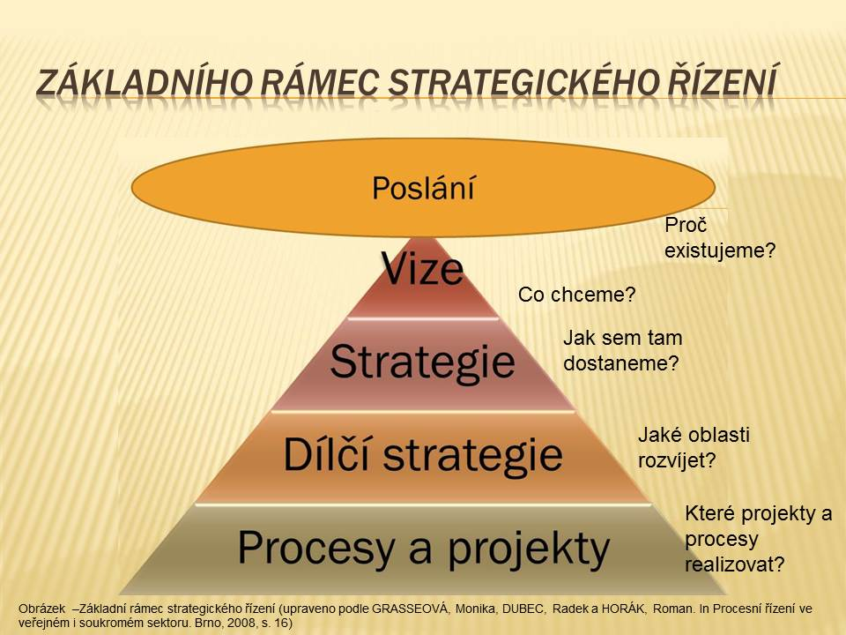
UČEBNÍ OTÁZKY
Jakým způsobem formulovat dosažení cílových stavů strategie?
  KOMPLEXNOST,
  SYSTÉMOVÝ PŘÍSTUP,
  PLÁNOVANÍ PODLE SCHOPNOSTÍ
Jaká opatření identifikovat, abychom splnili stanovené cíle?
  MATERIÁLOVÁ A NEMATERIÁLOVÁ
Jak se rozhodovat o volbě těchto opatření?
  NÁKLADY, RIZIKA
STRATEGICKÉ ŘÍZENÍ

Slide 4
ÚVOD

Slide 5
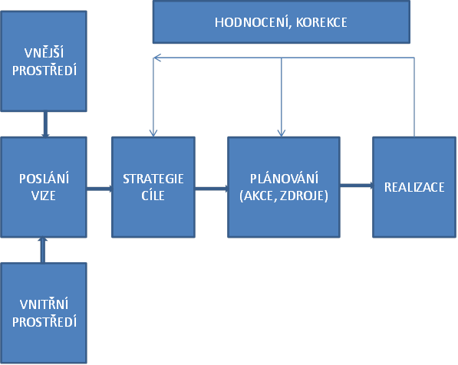
KDE SE NACHÁZÍME?
OBECNÝ PROCESNÍ MODEL TVORBY STRATEGIE

Slide 6
strategie
Cílené směřování organizace v dlouhodobém časovém horizontu.
Cesta (postup, způsob, záměr) dosahování stanovených strategických cílů, respektive výsledného požadovaného stavu bytí či fungování organizace.
Způsob dosažení nejobecnějších záměrů organizace vyjádřených vizí či řešení určitého problému.
Soubor strategických dlouhodobých cílů a způsoby jejich dosažení v podobě specifických cílů, opatření a úkolů (programy, projekty, iniciativy).

Slide 7
PŘÍSTUPY KE STANOVENÍ OPATŘENÍ K DOSAŽENÍ CÍLOVÝCH STAVŮ STRATEGIE

Slide 8
Základní úvaha
Výchozí (současný) stav
Co je?
Prostor možných řešení
Co chceme aby bylo?
Cílový (ideální) stav
Jak toho dosáhnout?
?
?
?

Slide 9
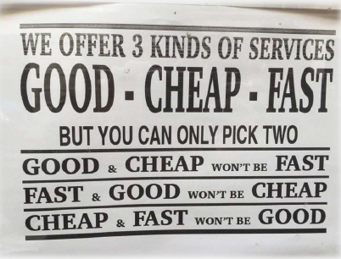

Slide 10

„Rozhodování bez alternativ je zoufalým tahem hazardního hráče“
P. F. Drucker

Slide 11
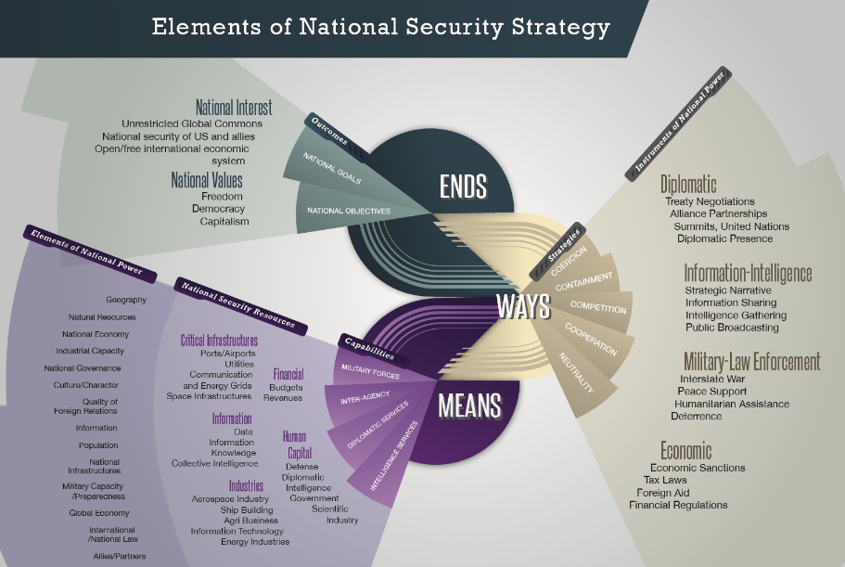
OPATŘENÍ K REALIZACI CÍlŮ – COMPREHENSIVE APPROACH (DIME)

Slide 12
OPATŘENÍ K REALIZACI CÍlŮ
SYSTÉMOVÝ PŘÍSTUP

Slide 13
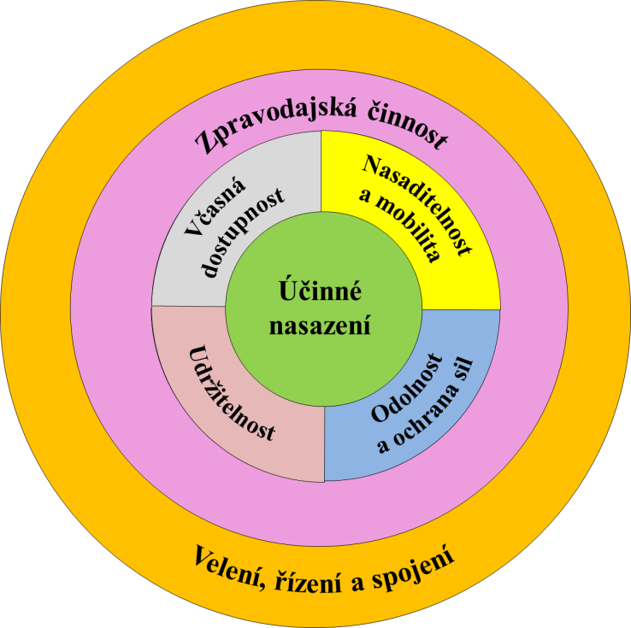
OPATŘENÍ K REALIZACI CÍlŮ
PŘÍSTUP PODLE SCHOPNOSTÍ

Slide 14
Česká republika | Kanada | Austrálie
D - Doktríny Doctrines | P - Personnel, Leadership and Individual Training | Personnel Leadership and Individual Training
O - Organizace Organization | R - Research and Development, Operational Research | Organization
T - Výcvik Training | I - Infrastructure and Environment | Collective Training
M - Materiál Material | C - Concepts, Doctrine and Collective Training | Major System
L - Vedení Leadership | I - Information Management and Information Technology | Supplies and Stock Holdings
P - Personál Personnel | E - Equipment, Support and Sustainability | Facilities (DoD)
F – Infrastruktura Facilities |  | Support (National Level Infrastructure and Services
I - Interoperabilita Interoperability |  | Command and Management (Publications, Regulations, …)-

Slide 15
OPATŘENÍ K REALIZACI CÍlŮ
Nemateriálové povahy
  Změna právní úpravy
  Úprava vnitřních norem a předpisů
  Racionalizace vnitřních procesů, zlepšení vnitřních operačních postupů
  Nové způsoby použití sil a prostředků (záměry použití, doktríny)
  Změna organizačního uspořádání (racionalizace organizační struktury, změna systému řízení)
  Nové přístupy k přípravě personálu: vytváření nových kompetencí (kurzy, studijní programy, nová podoba cvičení)
  Získávání personálu (kvalita i kvantita, odbornost)
  Financování (zdroje, účelnost, hospodárnost, efektivnost)
  Spolupráce a partnerství (zahraniční - NATO, EU, V4, bilaterální vztahy, mezirezortní, NGOs, nové formy spolupráce s průmyslem - partnerství)
  Věda a výzkum (nové výzkumné programy a projekty)

Slide 16
OPATŘENÍ K REALIZACI CÍlŮ
Materiálové povahy
  Modernizace technického vybavení, zbraní a zbraňových systémů
    Modernizace stávajícího vybavení
    Pořízení nového vybavení
    Vyřazení již morálně a technicky zastaralého materiálu
  Zavádění nových informačních systémů a modernizace výpočetní techniky
  Digitalizace
  Výstavba nové infrastruktury

Slide 17
PŘÍSTUPY K DEFINOVÁNÍ
PROGRAMŮ A PROJEKTŮ
(ROZHODOVÁNÍ, NÁKLADY A RIZIKA)

Slide 18
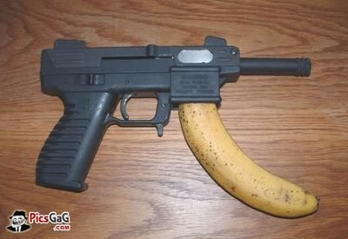

RIZIKA SPOJENÁ SE ŠPATNÝM DEFINOVÁNÍM POŽADAVKŮ
OMEZENÁ VYUŽITELNOST
OPOŽDĚNÉ DODÁNÍ
NÁKLADY (POŘIZO VACÍ, ŽIVOTNÍ CYKLUS)

Slide 19
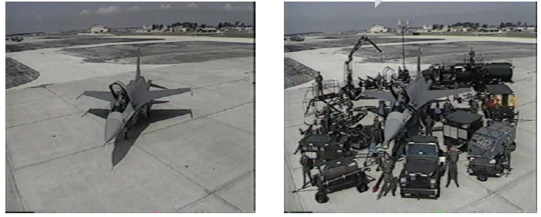

Slide 20
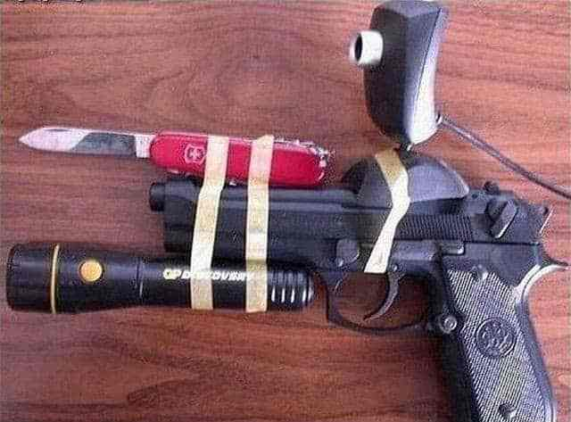
LIMITY MULTIFUNCTIONALITY

Slide 21
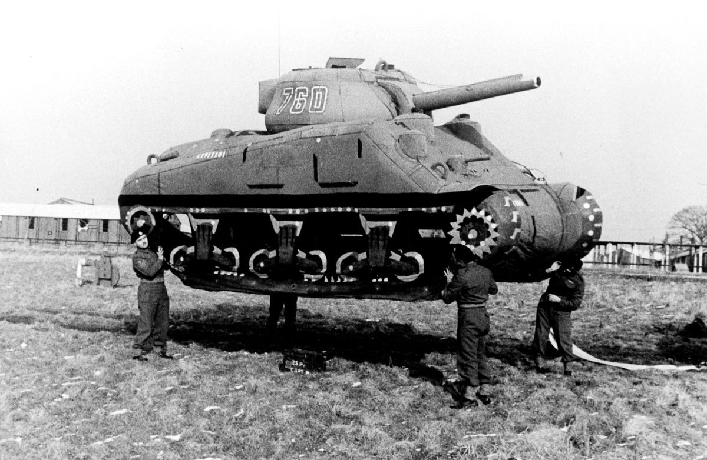
KOMPROMISNÍ HLEDÁNÍ ROVNOVÁHY MEZI POŽADAVKY
(OCHRANA X MOBILITY)

Slide 22
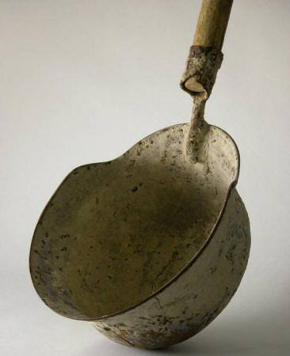
STRATEGIE OMEZUJÍCÍ RIZIKA
DUÁLNÍ VYUŽITÍ
KOMERČNÍ PROSTŘEDKY
UPRAVENÉ KOMERČNÍ PROSTŘEDKY
OVĚŘENÉ PRODUKTY
VÝZKUM A VÝVOJ - NEJVYŠŠÍ RIZIKO

Slide 23
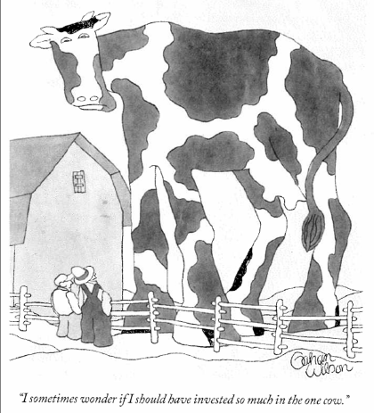

SNIŽOVÁNÍ RIZIK
Obleč se pro případ nehody,
ne pro vlastní jízdu!
STRATEGIE:
Více dodavatelů
G2G
COTS
….

Slide 24
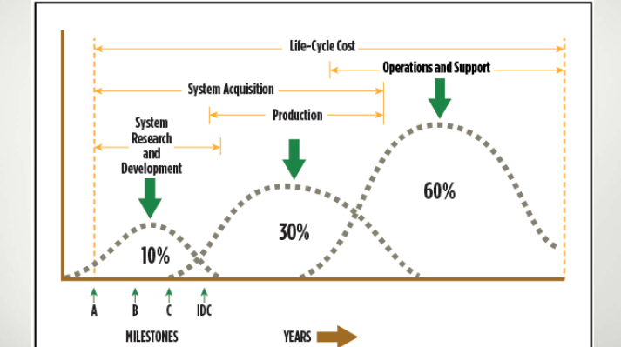

Slide 25
ZBRAŇOVÝ SYSTÉM
NÁKLADY ŽIVOTNÍHO CYKLU
EFEKTIVNOST
VÝZKUM A VÝVOJ
VÝKONOVÉ PARAMETRY
POHOTOVOST
NÁKLADY NA LIKVIDACI
VELENÍ A ŘÍZENÍ
SPOLEHLIVOST
PROVOZ A ÚDRŽBA
ÚČINNÁ PALBA
OPRAVITELNOST
MOBILITA
KOMPLEXNÍ PODPORA
POŘIZOVACÍ NÁKLADY
OCHRANA
INTEROPERABILITA

Slide 26
ZÁVÉR
VIZE, POSLÁNÍ A CÍLE JSOU DOSAHOVÁNY REALIZACÍ OPATŘENÍ
OPATŘENÍ (PROGRAMY, PROJEKTY, INICIATIV, AKCE, …)
IDENTIFIKACE OPATŘENÍ (CELOSTNÍ PŘÍSTUP, SYSTÉMOVÝ POHLED, PLÁNOVACÍ DLE SCHOPNOSTÍ - DOTMLPFI)
PŘI VOLBĚ OPATŘENÍ JE NEZBYTNÝ ALTERNATIVNÍ PŘÍSTUP, HODNOCENÍ VARIANT (VÝKONOSTNÍ PARAMETRY, NÁKLADY, RIZIKA A PREFERENCE)
NELZE NIKDY DOSÁHNOUT : DOBRÉ, RYCHLÉ A LEVNÉ ŘEŠENÍ

Slide 27
ÚKOLY DO DALŠÍCH DVOU TÝDNŮ
Úvod (10%): základné informácie o stratégii a kontexte jej vzniku, účel, cielové publikum, príbuzné dokumenty (prienik, hierarchia)
Analytická časť (20%): národný záujem v tejto oblasti, definícia problému, analýza prostredia, dopady pokud problém neřešíme
Strategická časť (40%): vymezení dlouhodobé vize, cílů, způsob realizace, zdroje.
VLOŽIT DO ODEVZDAVÁRNY: 7.11. 2022 do 12, 00
Implementačná časť (20%): Plán realizace: časové a finanční aspekty, odpovědnost, rizika, komunikace, způsob hodnocení
Metodologická časť (10%): postup tvorby, metódy, zdroje, alternatívne riešenia – aké iné riešenia boli k dispozícii, prečo neboli uplatnené.
P
R
O
C
E
S
P
R
O
J
E
K
T

